Slide 1
刚体定轴转动
计算题考点

Slide 2


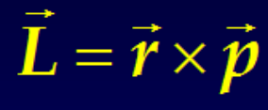


基本概念、定义及关系式
转动惯量
力矩
角动量
动能
力矩做功
动能定理、机械能守恒使用
角动量定理
( 转动定律 )

Slide 3
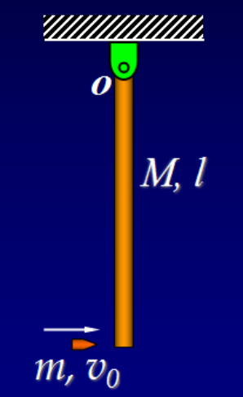
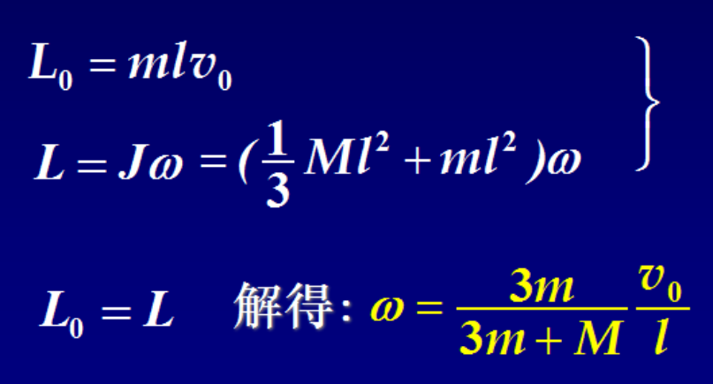
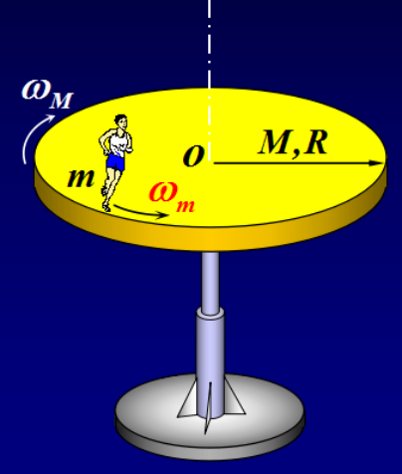
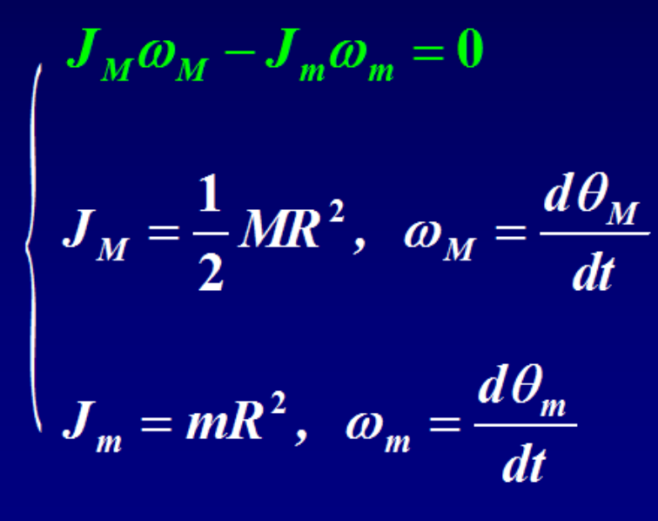

考点：角动量守恒
活页作业
P20

Slide 4
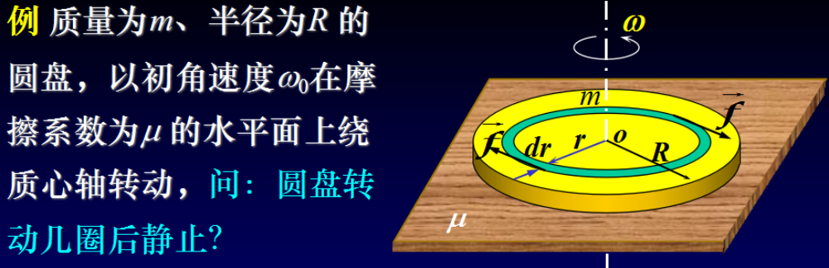
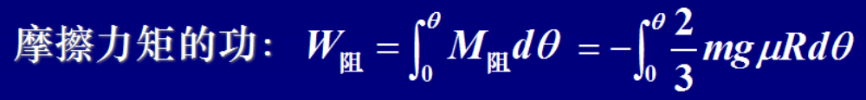
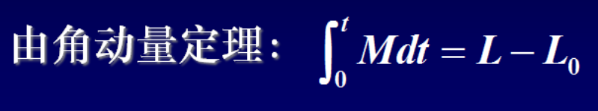
考点：力矩计算、动能定理、角动量定理
问题：多久停下来？

Slide 5
热力学(第一定律)
计算题考点

Slide 6




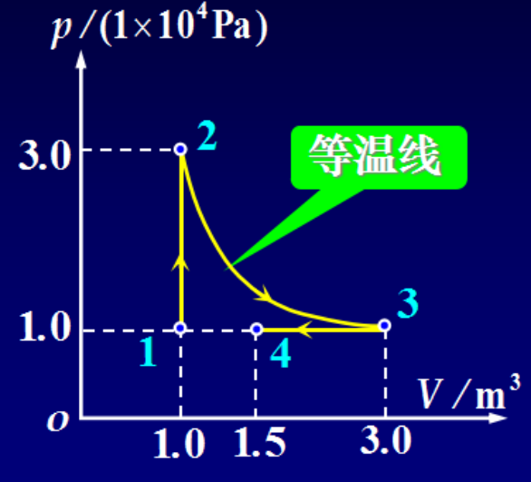
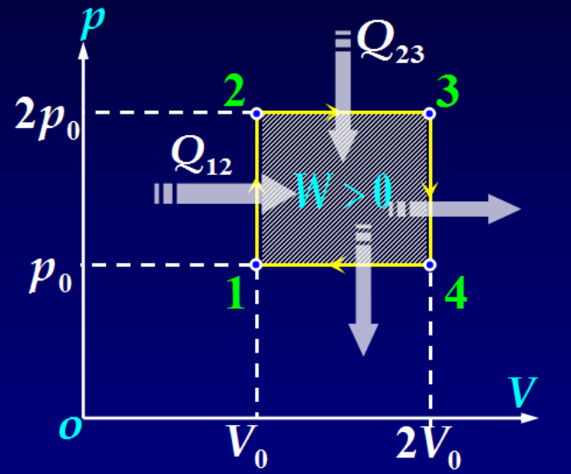


☻Q、△E、W 求解：
理想气体状态方程
正循环(顺时针)
逆循环(逆时针)

Slide 7
电磁学
计算题考点

Slide 8
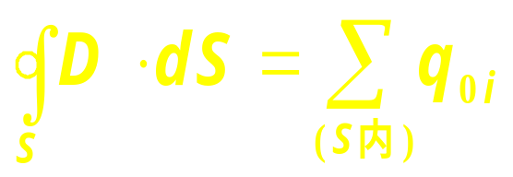

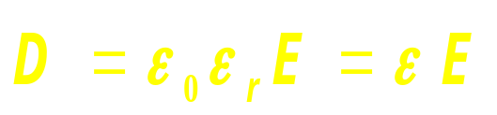
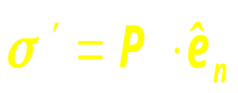




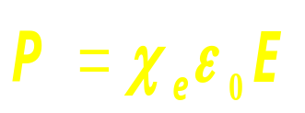


电场高斯定理：计算场强 E、电势 V （10分）
电介质：电位移 的高斯定理
自由电荷
q_{0i} 分布
(非极化电荷)
(令: V_{b}＝0 电势零点)
真空：高斯定理

Slide 9
电场中存在导体: 先求解电荷分布（导体静电平衡问题）
1. 导体内部E=0 (任一高斯面电通量为零)；[求电荷]
2. 导体电荷重新分布，但总电荷量守恒；[求电荷]
3. 导线连接的两个导体是同一等势体 ，不可能带
异号电荷；[分析电荷分布]
4. 场强叠加原理 (导体内E=0是所有电荷的总场强)
5. 接地表示V=0 （接地的导体不可能带两种电荷）
电势叠加原理（V=0是所有电荷贡献电势之和）
一条逻辑：沿电场线方向电势降低 [用于反证法]

Slide 10
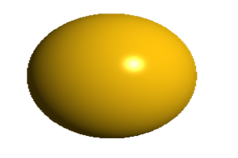



例 已知金属球半径为R，带电量为Q，被两个同心介质
球壳包围，已知：R₁，R₂，R₃，ε_{r1}， ε_{r2}，求：
(1)电场分布；(2)金属球V；(3) r = R₂面上的极化电荷。
解
电场为球对称分布。则：
电位移 亦为球对称分布。
r < R₁时：

Slide 11
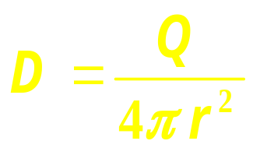


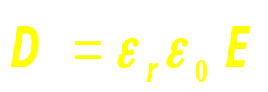
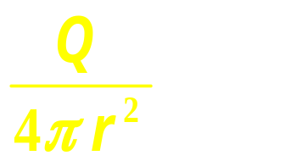

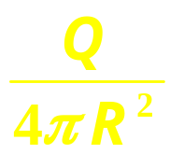


r > R₁时：

Slide 12

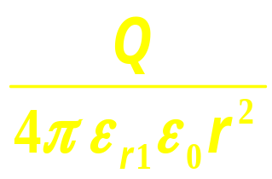

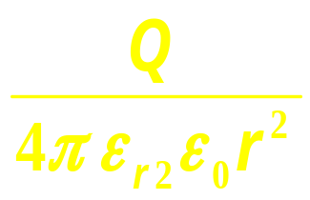
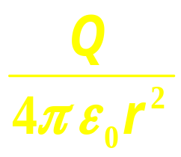


Slide 13


Slide 14
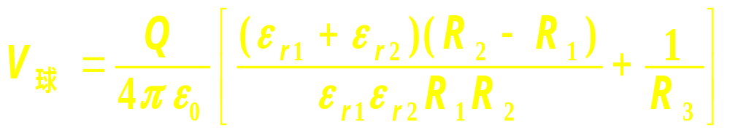
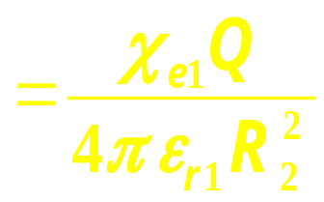
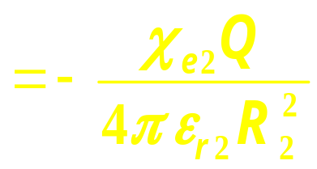
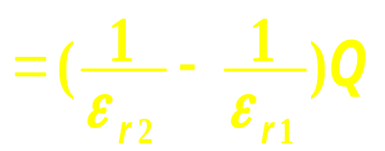

Slide 15


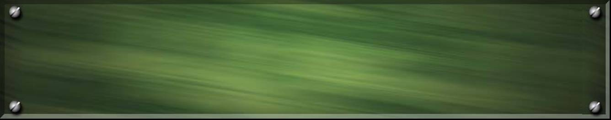

例 若A带 Q₁电荷， B带 Q₂电荷，已知 R₁、R₂、R₃，求
E、V 分布。若将A接地，则A带电几何 ？
解
静电平衡后可等效成三个均匀带电球面。
验证：
导体表面电场强度

Slide 16




利用叠加原理同样可求出电势分布：

Slide 17






若将A接地，则 V_{A}= 0 。
设接地后A带 q 电荷，则：

Slide 18




Slide 19
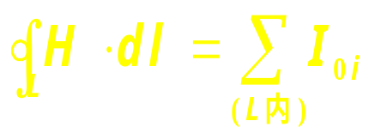
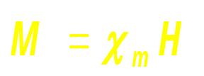
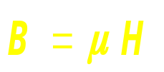
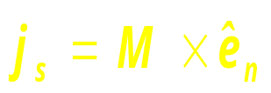
磁介质：磁场安培环路定理 （10分）
自由电流(传导电流)I_{0i} 分布

Slide 20



例 如图，同轴电缆：R₁、R₂ 、R₃；磁介质：各相同性、
μ ；电流I沿圆柱导线向上均匀流去再由圆筒均匀流回。
求B分布及介质内的M 。
解
磁场分布为柱对称。
μ

Slide 21





μ

Slide 22





μ
磁介质内：
(解毕)

Slide 23


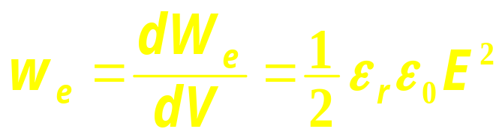
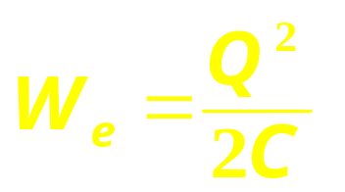
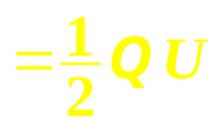
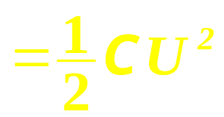


电场和磁场的能量问题：
1. 静电场能量密度：
1. 磁能密度 磁能：
2. 电容器储存的能量：
2. 自感磁能：

Slide 24


在充电后① 不断开电源；② 断开电源两种情
况下，平行插入一块厚度为b的面积相同的金属板，则
外力做功为多少？若改插一块形状完全一样相对介电常
数为 ε_{r} 的电介质平板，则结果又如何？板面积为 S ，
电源电压为V ，两极间距为 d 。
答案：
插入金属板
①
②
插入介质板 (略 )

Slide 25
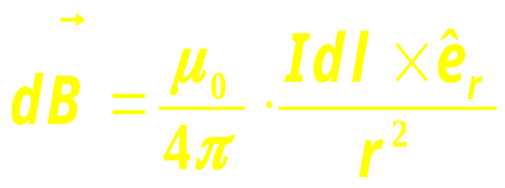
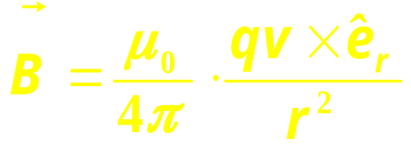
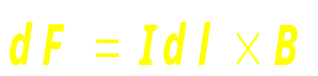
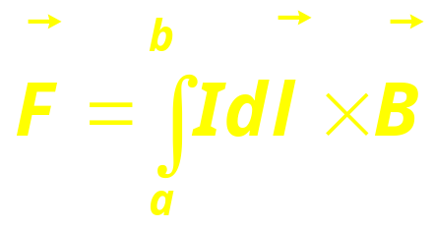
毕萨定律:
电流产生磁场问题
电荷运动产生磁场
安培定律:
磁场中导线受力问题

Slide 26
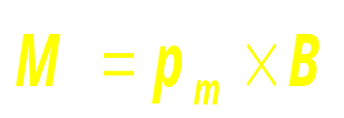
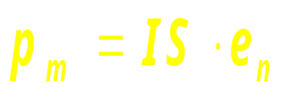
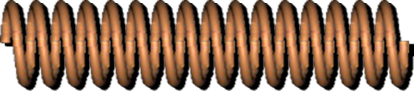
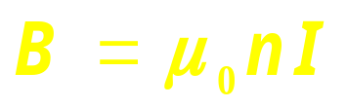

闭合导线所受
力矩问题
( A·m² )
对∞载流直导线产生的磁场：

Slide 27


例 如图，已知：I₁、I₂、R >> r，大线圈固定 。求当小
线圈从如图位置转到相互垂直时磁力矩作的功。
解
大线圈在其圆心处产生的磁场：
方向：
小线圈：
当小线圈转到θ 位置时：

Slide 28
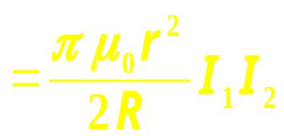
由于：R >> r，则：

Slide 29
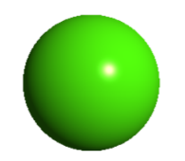


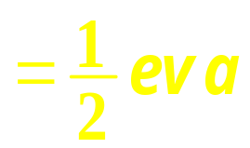
电荷转动问题：转化为环形电流、磁偶极矩
电荷转动电流：

Slide 30
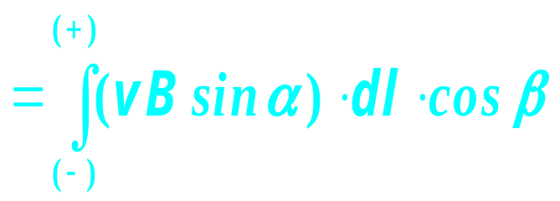





电磁感应中电动势的求解方法
1. 动生电动势：
设 方向
定 方向：
计算
(E_{i} 指向即为 方向)

Slide 31
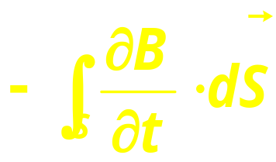
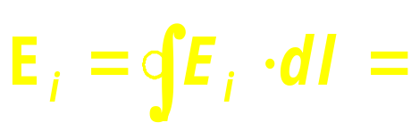
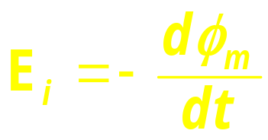
2. 感生电场和电动势
先确定感生电场分布，再计算电动势
3. 法拉第电磁感应定律
计算矩形闭合线圈中的动生或感生电动势

